Slide 1
学校等欠席者･感染症情報
システムの概要について
平成30年度学校等欠席者･感染症情報システム研修会資料
公益財団法人 日本学校保健会

Slide 2
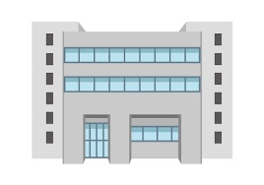
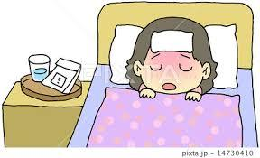
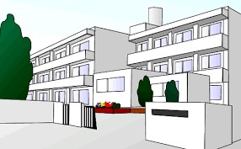



学校等欠席者･感染症情報システムの特色
■リアルタイムの状況把握、情報共有
このシステムは、感染症で欠席する児童生徒等の発生状況をリアルタイムに把握して、学校（保育園）、教育委員会（保育課）、保健所、学校医等と情報を共有することができます。
■学校（保育所）での活用
学校等では、欠席者等の状況の日々の変化や地域内での流行状況を把握して、自校での流行を早期に探知し、感染症対策に役立てることができます。また、入力データが記録として整理され、集計表やグラフ等を作成して保健室だより等に活用することができます。また、学校では、教育委員会に提出する出席停止や臨時休業の届を自動で作成することができます。
（イメージ図）
学校（保育園）
教育委員会
保育課
保健所
リアルタイムの情報共有
早期探知
早期対策
欠席連絡
データ入力
学校医・園医
医師会担当理事
システム
サーバー

Slide 3

システム概要図
一般公開
県庁
セキュリティの確保＝SSL
学校
欠席者入力
学年、クラス毎
症状別
学校欠席
サーベイランスサーバ
保育園等
県教育委員会
還元
地図・一覧表
グラフ
健康状態の観察
罹患状態の把握
還元
地図・一覧表
市町村毎の状況
担当学校・地域の情報の還元
・地図・一覧表
・グラフ
・メール
インターネット網
学校医・
医師会
県福祉保健部
還元
地図・一覧表
各校の詳細
学級閉鎖状況のリアルタイムチェック
還元
地図・一覧表
流行状況の把握
還元
地図・一覧表
流行状況の把握
保健所
市町村教育委員会

Slide 4
学校等欠席者･感染症情報システムの運営について
■本システムは、国立感染症研究所の研究者によって開発されましたが、平成25年4月より
日本学校保健会が経費を負担して運営しています。
■本システムの運営主体は日本学校保健会であり、本会に設置した学校等欠席者・感染症
情報システム運営委員会において運営を進めています。国立感染症研究所は、共同研究
契約に基づいて、日本学校保健会に対して研究支援を行っています。
■平成２９年度から、日本学校保健会が、新規導入の受付やシステム研修会を実施すると
ともに、使用規程の改訂、利用許諾の整備、データスリム化のためのシステム改修などを
行い、運営体制の整備を進めています。
＜システムの利用状況＞
■平成２９年度は、全国の保育園の約３３％、小学校の約５３％、中学校の約５０％ において
本システムが利用されています。

Slide 5
学校等欠席者･感染症情報システムの新規導入について
１ 新規導入の受付（４月～５月）
自治体でとりまとめて日本学校保健会に申し込む。（個別の施設単位では受け付けない）
２ 導入施設の決定（６月）
予算やサーバー負荷状況等を勘案して導入施設を決定、申込を受けた自治体に結果を通知する。
新規導入が決まった自治体には、関係書類（使用申請書、利用施設一覧表）の提出を依頼する。
３ 新規導入のスケジュール
①当該自治体から関係書類の提出を受けて、新規登録の作業を委託業者に依頼する。
②登録作業完了後、アカウント情報（URL・ログインID・パスワード）の一覧を自治体に送付する。
（関係書類受領後３ヶ月以内）
③自治体から適切な時期に各施設にアカウント情報を伝達して利用を開始する。

Slide 6
４ 地図･届出様式について
導入後のシステムの維持管理及び施設の新規登録に要する経費は本会が負担する。
市区町村地図の実装並びに届出様式の改変については、自治体に費用負担をお願いする。
（平成29年度より）
地図の実装並びに届出様式の改変を希望する自治体は、別途日本学校保健会に申し込む。
（別途通知）
５ 新規導入のための研修会
日本学校保健会が、自治体担当者を対象として、夏季に開催する。
施設利用者を対象とした研修会は、各自治体の裁量で実施する。
研修版の利用を希望する場合は、日本学校保健会に申し込む。
６ 統廃合の対応
施設の統廃合に伴う施設の名称変更、廃止、新設等については、年度末に日本学校保健会
に申し込む。（別途通知）

